Slide 1
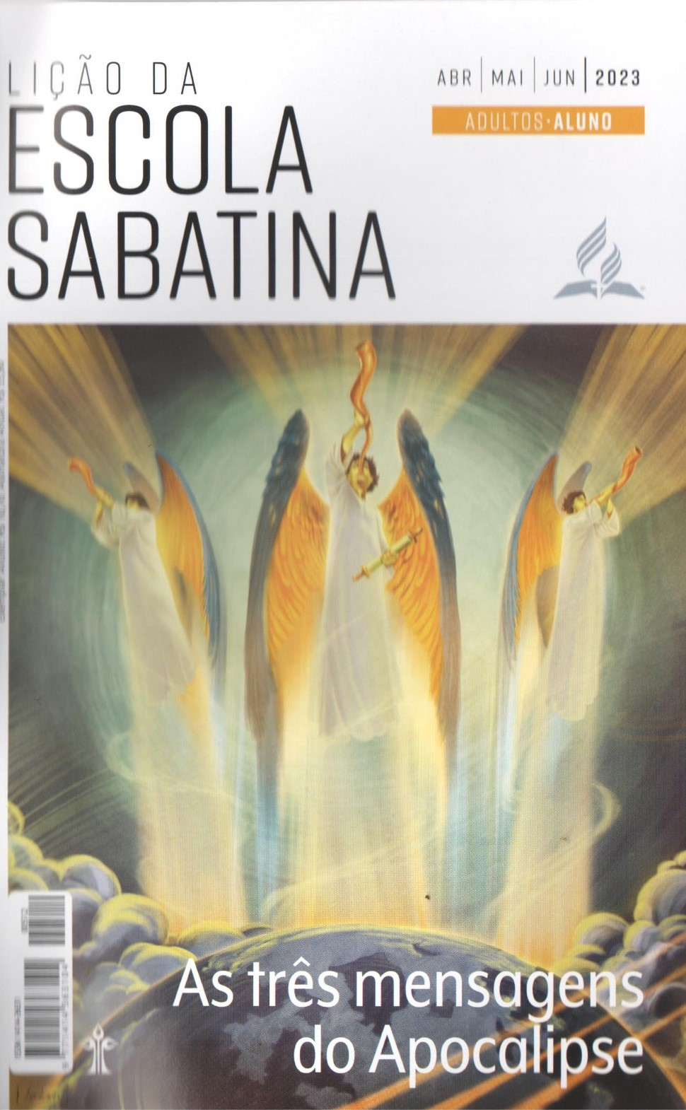
Os últimos enganos de Satanás
LIÇÃO 10
VERSO PARA MEMORIZAR: "Santifica-os na verdade; a Tua palavra é a verdade” (Jo 17:17).
10
LEITURAS DA SEMANA: Ap 12:9; 16:13,14; 1Ts 4:16,17; Ez 8:16; 20:1-20; Ap 18:4, 5
design Neemias Lima

Slide 2
Sábado
INTRODUÇÃO
LIÇÃO 10
- Como vimos, o Apocalipse adverte que “os que habitam sobre a Terra” beberão uma poção mortal, o “vinho de Babilônia”. Há falsas doutrinas e falsos ensinamentos que, no fim, só levarão à morte. No entanto, o mundo não é deixado sem o antídoto, a proteção contra esse veneno espiritual: as três mensagens angélicas.
Na lição desta semana, continuaremos estudando não só os enganos de Babilônia, mas o plano de Jesus para nos salvar deles, bem como da morte que eles trariam se não fosse a intervenção divina.
LEITURAS DA SEMANA: Ap 12:9; 16:13,14; 1Ts 4:16,17; Ez 8:16; 20:1-20; Ap 18:4, 5

Slide 3
Domingo
O caminho que parece direito
PERGUNTAS:
LIÇÃO 10
1. Quem é enganado por Satanás? Como entender essas palavras? Ap 12:9
2. Leia Provérbios 14:12. Que aviso importante há nessa passagem?
Pense nos casos de pessoas que agiram com base no que elas acreditavam ser certo, ou mesmo no que acreditavam ser a vontade de Deus, e acabaram fazendo o que é mau. O que aprendemos com esses trágicos eventos?
LEITURAS DA SEMANA: Ap 12:9; 16:13,14; 1Ts 4:16,17; Ez 8:16; 20:1-20; Ap 18:4, 5

Slide 4
Domingo
O caminho que parece direito
COMENTÁRIOS:
LIÇÃO 10
- Muitas vezes as pessoas são instruídas a seguir a própria consciência, a fim de determinar por si mesmas o que é certo ou errado, bom ou mau, e então viver em conformidade com isso. Mas as Escrituras dizem que somos todos pecadores, todos corruptos (Jr 17:9; Rm 3:9-18), e, portanto, confiar apenas em nossos sentimentos é um modo garantido de, mais cedo ou mais tarde, entender e agir de maneira errada. Muito mal tem sido cometido por pessoas convencidas de que suas motivações eram corretas. Ou seja, seguiram o “caminho que ao ser humano parece direito”.
Em vez disso, devemos mergulhar na Palavra de Deus, e a partir dela, à medida que nos rendemos ao Espírito Santo, aprender a distinguir a verdade do erro, o certo do errado, o bem do mal. Deixados às nossas próprias inclinações, ou mesmo aos nossos próprios sentidos, podemos nos tornar presas fáceis para os enganos de Satanás.
LEITURAS DA SEMANA: Ap 12:9; 16:13,14; 1Ts 4:16,17; Ez 8:16; 20:1-20; Ap 18:4, 5

Slide 5
Segunda
A antiga mentira da imortalidade
PERGUNTAS:
LIÇÃO 10
3. Leia Apocalipse 16:13,14 e 18:2,23. Que alusões ao espiritismo encontramos nesses versos?
4. Que instrução Deus deu ao Seu povo sobre a vida após a morte e sobre onde está nossa esperança? Ec 9:5; Jó 19:25-27; 1Ts 4:16,17; Ap 14:13
Que exemplos de espiritismo moderno existem em sua cultura hoje? Por que a estrita fidelidade à Palavra de Deus é a nossa única proteção?
LEITURAS DA SEMANA: Ap 12:9; 16:13,14; 1Ts 4:16,17; Ez 8:16; 20:1-20; Ap 18:4, 5

Slide 6
Segunda
A antiga mentira da imortalidade
COMENTÁRIOS:
LIÇÃO 10
- Um dos pilares do engano babilônico é uma falsa compreensão da morte, que, centrada na ideia da imortalidade da alma, prepara o caminho para a influência enganosa do espiritismo. Se você acredita que os mortos, de alguma forma, vivem e podem até ser capazes de se comunicar conosco, então que proteção você tem contra qualquer um dos milhares de enganos satânicos? Se alguém que você pensou que fosse sua mãe ou filho morto, ou alguém amado, de repente aparecesse e falasse com você, quão facilmente você seria enganado por seus sentidos? Isso aconteceu no passado, ocorre agora e, visto que nos aproximamos dos últimos dias, acontecerá outra vez. A única proteção é estar firmemente enraizado no que a Bíblia ensina e se apegar ao ensino bíblico sobre a morte como um sono até a segunda vinda de Jesus.
LEITURAS DA SEMANA: Ap 12:9; 16:13,14; 1Ts 4:16,17; Ez 8:16; 20:1-20; Ap 18:4, 5

Slide 7
Terça
Babilônia: o centro da adoração ao Sol
PERGUNTAS:
LIÇÃO 10
5.0 que os profetas escreveram sobre a influência da adoração ao Sol em Israel e em Judá? Ez 8:16; 2Rs 23:5,11; Rm 1:25
Observe a predominância da adoração dominical nas igrejas cristãs. O que isso nos ensina sobre como os enganos satânicos são difundidos? Novamente, assim como no caso do estado dos mortos, qual é a nossa única proteção?
LEITURAS DA SEMANA: Ap 12:9; 16:13,14; 1Ts 4:16,17; Ez 8:16; 20:1-20; Ap 18:4, 5

Slide 8
Terça
Babilônia: o centro da adoração ao Sol
COMENTÁRIOS:
LIÇÃO 10
- Ezequiel, contemporâneo de Daniel, retratou pessoas de costas para o templo do Senhor e virados para o leste, adorando o Sol, em vez de adorar o Criador do Sol. Em Apocalipse 17, João descreveu um tempo em que os princípios da Babilônia, incluindo a adoração ao Sol, entrariam na igreja durante uma era de concessões. A conversão inesperada de Constantino, no início do 4S século, causou alegria ao Império Romano. Nas décadas seguintes, imperadores e papas continuaram, por meio de decretos estatais e concílios da igreja, a estabelecer o domingo como único dia de adoração, o qual permanece hoje para a maioria dos cristãos. Esse é um exemplo da verdade de que, não é porque a maioria acredita em algo, ou o pratica, que isso se torna o certo.
LEITURAS DA SEMANA: Ap 12:9; 16:13,14; 1Ts 4:16,17; Ez 8:16; 20:1-20; Ap 18:4, 5

Slide 9
Quarta
Um chamado à fidelidade
PERGUNTAS:
LIÇÃO 10
6. Leia Ezequiel 20:1-20. Qual é a essência da mensagem de Ezequiel nessa passagem, e como o sábado se enquadra nesse chamado à fidelidade?
Que lições tiramos do que foi escrito em Ezequiel20:1-20? (Veja também ICo 10:11).
LEITURAS DA SEMANA: Ap 12:9; 16:13,14; 1Ts 4:16,17; Ez 8:16; 20:1-20; Ap 18:4, 5

Slide 10
Quarta
Um chamado à fidelidade
COMENTÁRIOS:
LIÇÃO 10
O povo de Deus é caluniado, ridicularizado e perseguido, mas em Cristo e pelo poder do Espírito Santo, ele permanece firme em seu compromisso. Os poderes do inferno não podem quebrar sua lealdade a Cristo. Seu povo está seguro Nele. Ele é seu “refúgio e fortaleza, socorro bem presente nas tribulações” (SI 46:1). No tempo do fim, Deus chama um povo à fidelidade à Palavra. Jesus orou: “Santifica-os na verdade; a Tua palavra é a verdade” (Jo 17:17). A verdade da Palavra, não as opiniões e tradições humanas, é a Estrela do Norte para nos guiar nesse momento decisivo da história da Terra. Em 13 de novembro de 1893, em Nova York, o Dr. Edward, dirigiu-se a um grupo de centenas de ministros batistas e chocou a todos ao explicar como o domingo entrou na igreja cristã: “Que pena que o domingo tenha vindo carimbado com a marca do paganismo, e sido batizado com o nome do deus Sol, depois adotado e sancionado pela apostasia papal, e transmitido como um legado sagrado ao protestantismo!”
LEITURAS DA SEMANA: Ap 12:9; 16:13,14; 1Ts 4:16,17; Ez 8:16; 20:1-20; Ap 18:4, 5

Slide 11
Quinta
Graça para a obediência
PERGUNTAS:
LIÇÃO 10
7. Leia Apocalipse 18:4,5. Qual é o apelo de Deus para multidões que ainda estão em organizações religiosas caídas?
8. Leia 1 João 3:4 e compare com Romanos 14:23. Como a Bíblia define o pecado? Como essas passagens bíblicas se harmonizam?
LEITURAS DA SEMANA: Ap 12:9; 16:13,14; 1Ts 4:16,17; Ez 8:16; 20:1-20; Ap 18:4, 5

Slide 12
Quinta
Graça para a obediência
COMENTÁRIOS:
LIÇÃO 10
Pecado é a transgressão da lei. A única maneira de obedecer à lei é pela fé no poder de Cristo. Somos frágeis, vacilantes e pecaminosos. Quando aceitamos Cristo pela fé, Sua graça faz expiação do nosso passado e nos capacita no presente. Ele nos dá “graça e apostolado [...] para a obediência” (Rm 1:5). O apelo do Céu ao Seu povo que está em igrejas que não respeitam a lei divina é que saia de lá pela fé. Seu apelo aos adventistas que guardam o sábado é que abandonem as tentativas humanas egocêntricas de obediência e vivam de forma piedosa pela fé na graça de Cristo, que nos livra da condenação do pecado e de seu domínio. Assim como a fidelidade de Israel à lei (Dt 4:6) teria sido uma testemunha ao mundo, nossa fidelidade pode ser uma testemunha poderosa e ajudar a guiar pessoas para fora da Babilônia.
LEITURAS DA SEMANA: Ap 12:9; 16:13,14; 1Ts 4:16,17; Ez 8:16; 20:1-20; Ap 18:4, 5

Slide 13
Sexta
Estudo adicional
COMENTÁRIOS:
LIÇÃO 10
- No AT, os espíritos dos mortos tinham papel importante na religião babilônica. Os babilônios acreditavam na imortalidade da alma. Acreditavam que na morte a alma entrava no mundo espiritual. O conceito da alma imortal é estranho às Escrituras. Kaufmann Kohler identifica a origem da falsa crença da imortalidade. “A crença de que a alma continua existindo após a decomposição do corpo não é [...] ensinada nas Escrituras. [...] A crença na imortalidade da alma chegou aos judeus a partir do contato com o pensamento grego e principalmente por meio da filosofia de Platão, seu principal expoente, que foi levado a ela através dos mistérios órficos e mistérios de Elêusis, nos quais os conceitos babilônicos e egípcios foram estranhamente misturados” (The Jewish Encyclopedia, “Immortality of the Soul”, 1906).
LEITURAS DA SEMANA: Ap 12:9; 16:13,14; 1Ts 4:16,17; Ez 8:16; 20:1-20; Ap 18:4, 5

Slide 14
Sexta
Estudo adicional
PERGUNTAS:
LIÇÃO 10
1. A verdade sobre a morte é importante? Ela nos protege .e nos conforta?
2. Alguns enganos do diabo são óbvios e outros são mais sutis. Como evitá-los?
3. Alguns fazem o mal acreditando que estão seguindo a vontade divina revelada na Bíblia. Como explicar isso? Qual é o papel da lei de Deus na explicação?
LEITURAS DA SEMANA: Ap 12:9; 16:13,14; 1Ts 4:16,17; Ez 8:16; 20:1-20; Ap 18:4, 5

